Slide 1


Slide 2


Slide 3

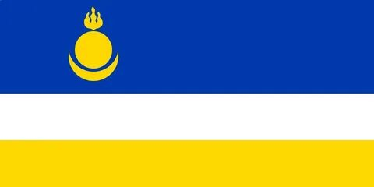


01. Флаг Джидинского района?
А.
Б.
В.
БУРЯТИЯ,БУРЯТИЯ МОЯ!

Slide 4
02. Год образования Джидинского аймака?
А. 1935 Б. 1936 В. 1934
БУРЯТИЯ,БУРЯТИЯ МОЯ!

Slide 5
03. До 1935 года Джидинский аймак входил в этот аймак?
А. Закаменский Б. Селенгинский
В. Кяхтинский
БУРЯТИЯ,БУРЯТИЯ МОЯ!

Slide 6
04. Когда был переименован Джидинский аймак в Джидинский район?
А. 1978 Б. 1977 В. 1976
БУРЯТИЯ,БУРЯТИЯ МОЯ!

Slide 7



05. Укажите Герб Джидинского района?
А.
Б.
В.
БУРЯТИЯ,БУРЯТИЯ МОЯ!

Slide 8
06. Сколько населённых пунктов (сёл) в Джидинском районе?
А. 36 Б. 38 В. 22
БУРЯТИЯ,БУРЯТИЯ МОЯ!

Slide 9
07. Административный (районный) центр Джидинского района?
А) с. Петропавловка
Б) с. Джида
В) с. Торей
БУРЯТИЯ,БУРЯТИЯ МОЯ!

Slide 10
08. Какая река самая большая в Джидинском районе?
А. р. Джида Б. р. Ичетуйка В. р. Боргойка
БУРЯТИЯ,БУРЯТИЯ МОЯ!

Slide 11
09. Куда впадает река Джида?
А. в озеро Байкал Б. в реку Ангара
В. в реку Селенга
БУРЯТИЯ,БУРЯТИЯ МОЯ!

Slide 12
10. От какого бурятского слова произошло название Джида, что означает медь?
А. Хулэр Б. Зэд В. Чэс
БУРЯТИЯ,БУРЯТИЯ МОЯ!

Slide 13
Правильные ответы:
1. - В
2. - А
3. - Б
4. - В
5. - В
6. - Б
7. - А
8. - А
9. - В
10. - Б
БУРЯТИЯ,БУРЯТИЯ МОЯ!

Slide 14

Твои люди Джида!

Slide 15

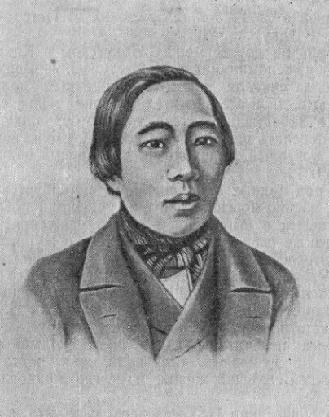
Первый бурятский ученый, сын земли Джидинской

Slide 16
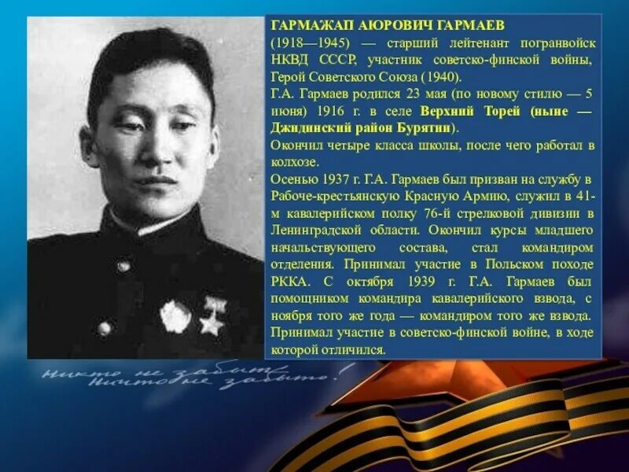
Кому посвящен памятник на центральной площади Джидинского района?
В честь Советского героя названы две погранзаставы.
В Бресте, в сквере защитников границы,
установлен памятник Герою. В честь Героя названа улица в Улан-Удэ.

Slide 17
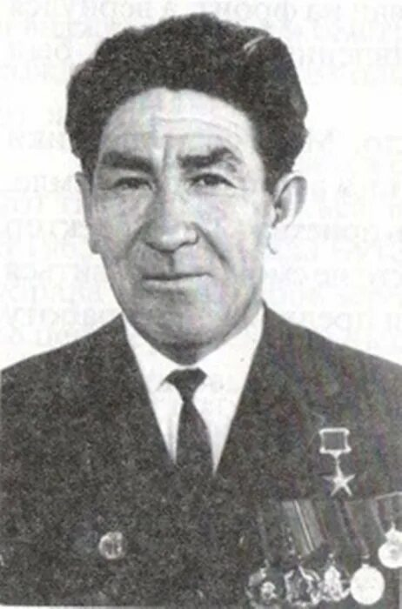
Знатный хлебороб Джидинского района, Герой Социалистического труда

Slide 18
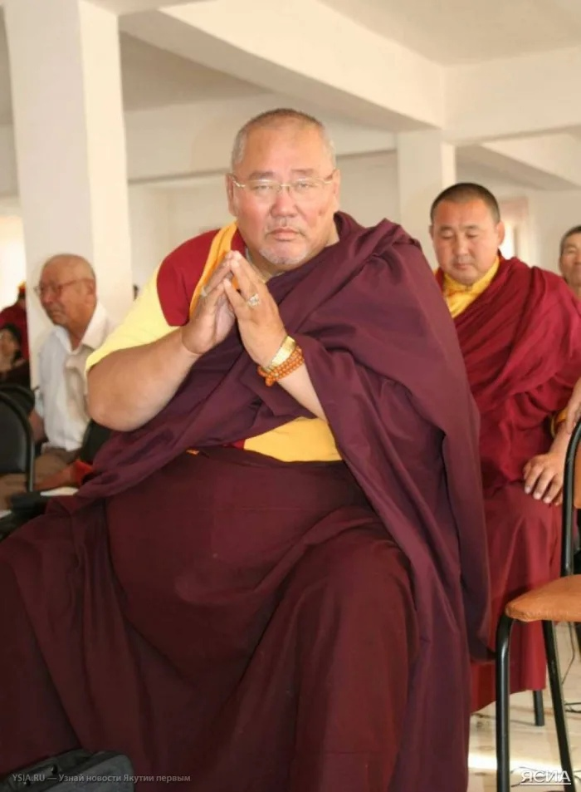
Член Союза писателей, Заслуженный работник культуры Бурятии, эмчи – лама, автор книги «Минии нухэд- амида бурхад»

Slide 19
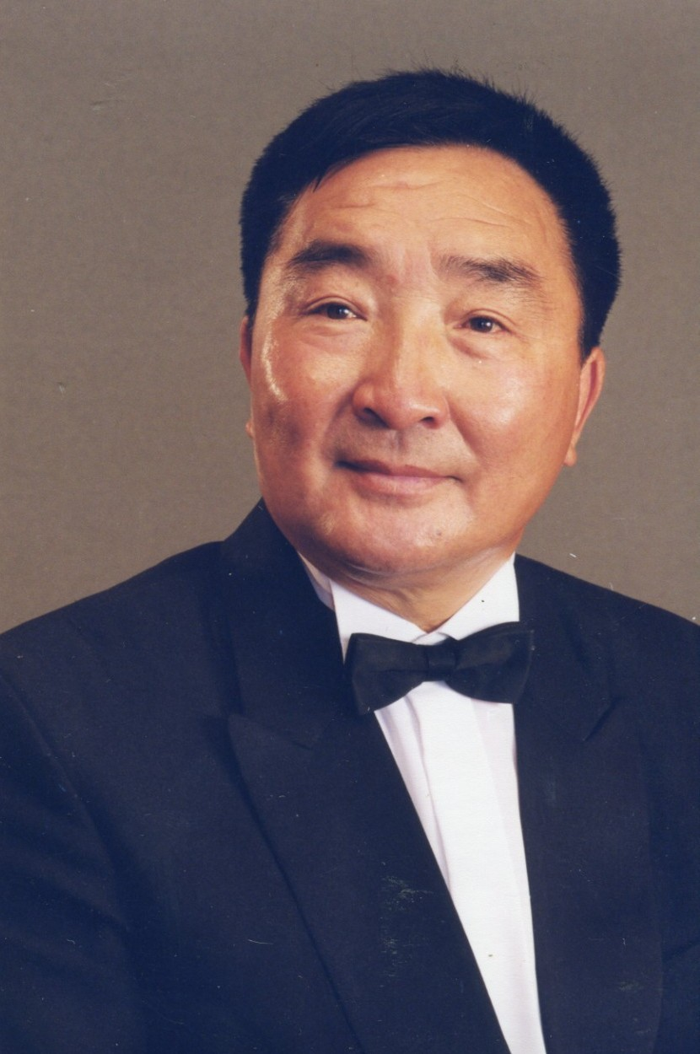
На фотографии заслуженный артист, бурятский и российский певец

Slide 20
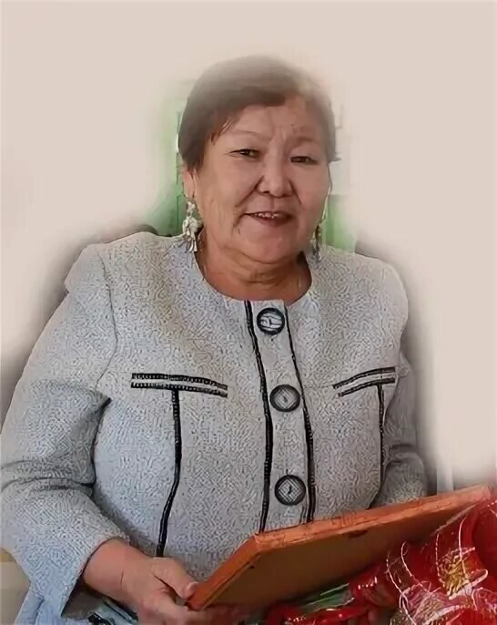
Известная поэтесса Джидинского района,
автор книги
«Хатан эжы Зэдэмни»

Slide 21
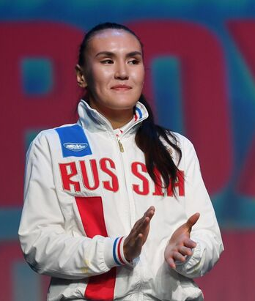
Выступает за сборную России по боксу, мастер спорта России международного класса

Slide 22
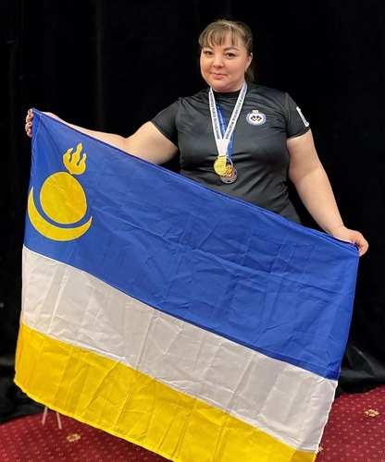
Бурятская спортсменка неоднократная победительница и призер первенств и чемпионатов России, Европы и мира, мастер спорта России международного класса по армрестлингу

Slide 23
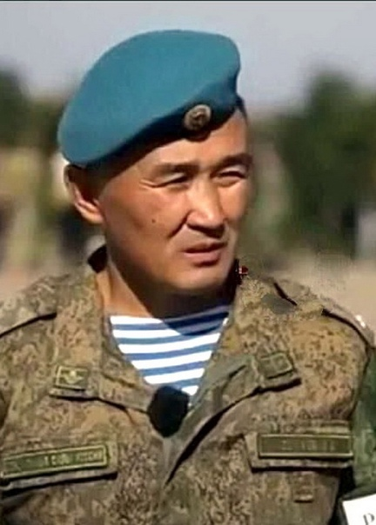
«Герой-командир» легендарный полковник, его несколько раз представляли к званию Героя России, но высокую награду получил только смертно

Slide 24
Правильные ответы:
Доржи Банзаров
Гармажап Аюрович Гармаев
Евлампий Павлович Бутаков
Матвей Рабданович Чойбонов
Дугаржап Цыренович Дашиев
Галина Жигмытовна Раднаева
Людмила Сергеевна Воронцова
Валентина Сергеевна Федосеева
Виталий Владимирович Сукуев

Slide 25

Семь чудес Джидинского района

Slide 26

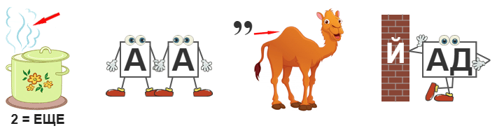

Slide 27
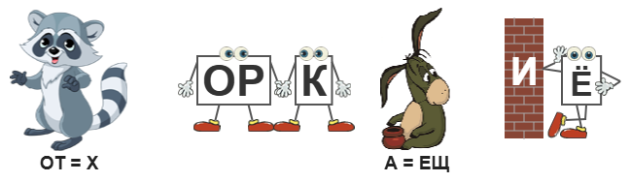

Slide 28


Slide 29
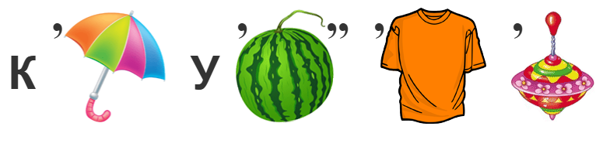

Slide 30
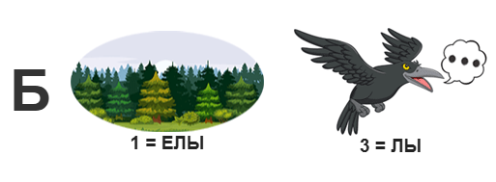

Slide 31
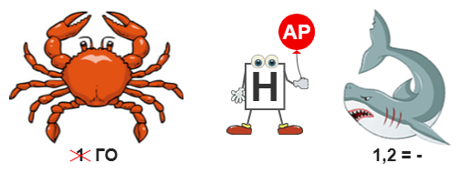

Slide 32
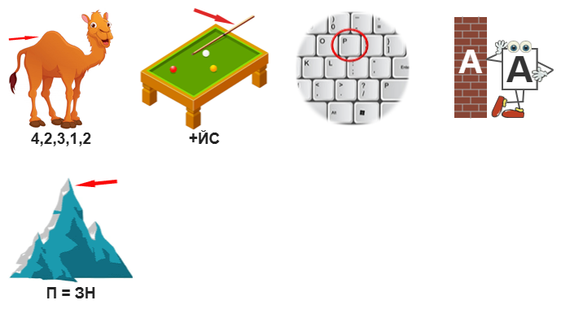

Slide 33
Правильные ответы:
  Пещера Сарбадуй
  Енхорские щеки
  Озеро Таглей
  Контур Байкала
  Белые скалы
  Гора Барун-Ула
  Боргойский заказник

Slide 34
ЧЕТВЕРТЫЙ ТУР
«Внимание на экран»
достопримечательности Джидинского района

Slide 35

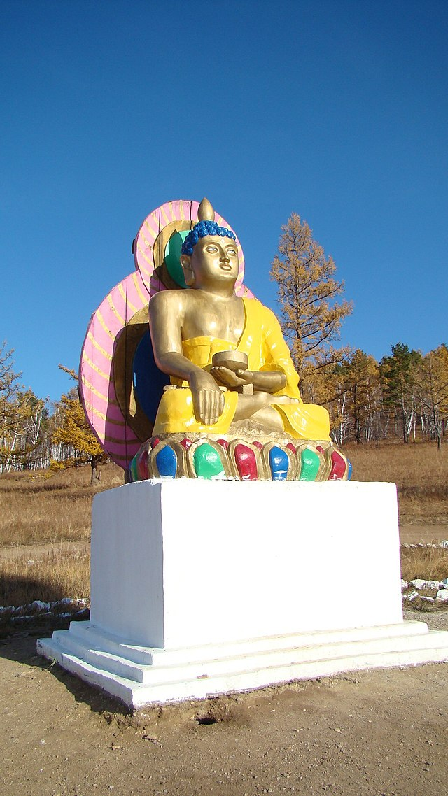
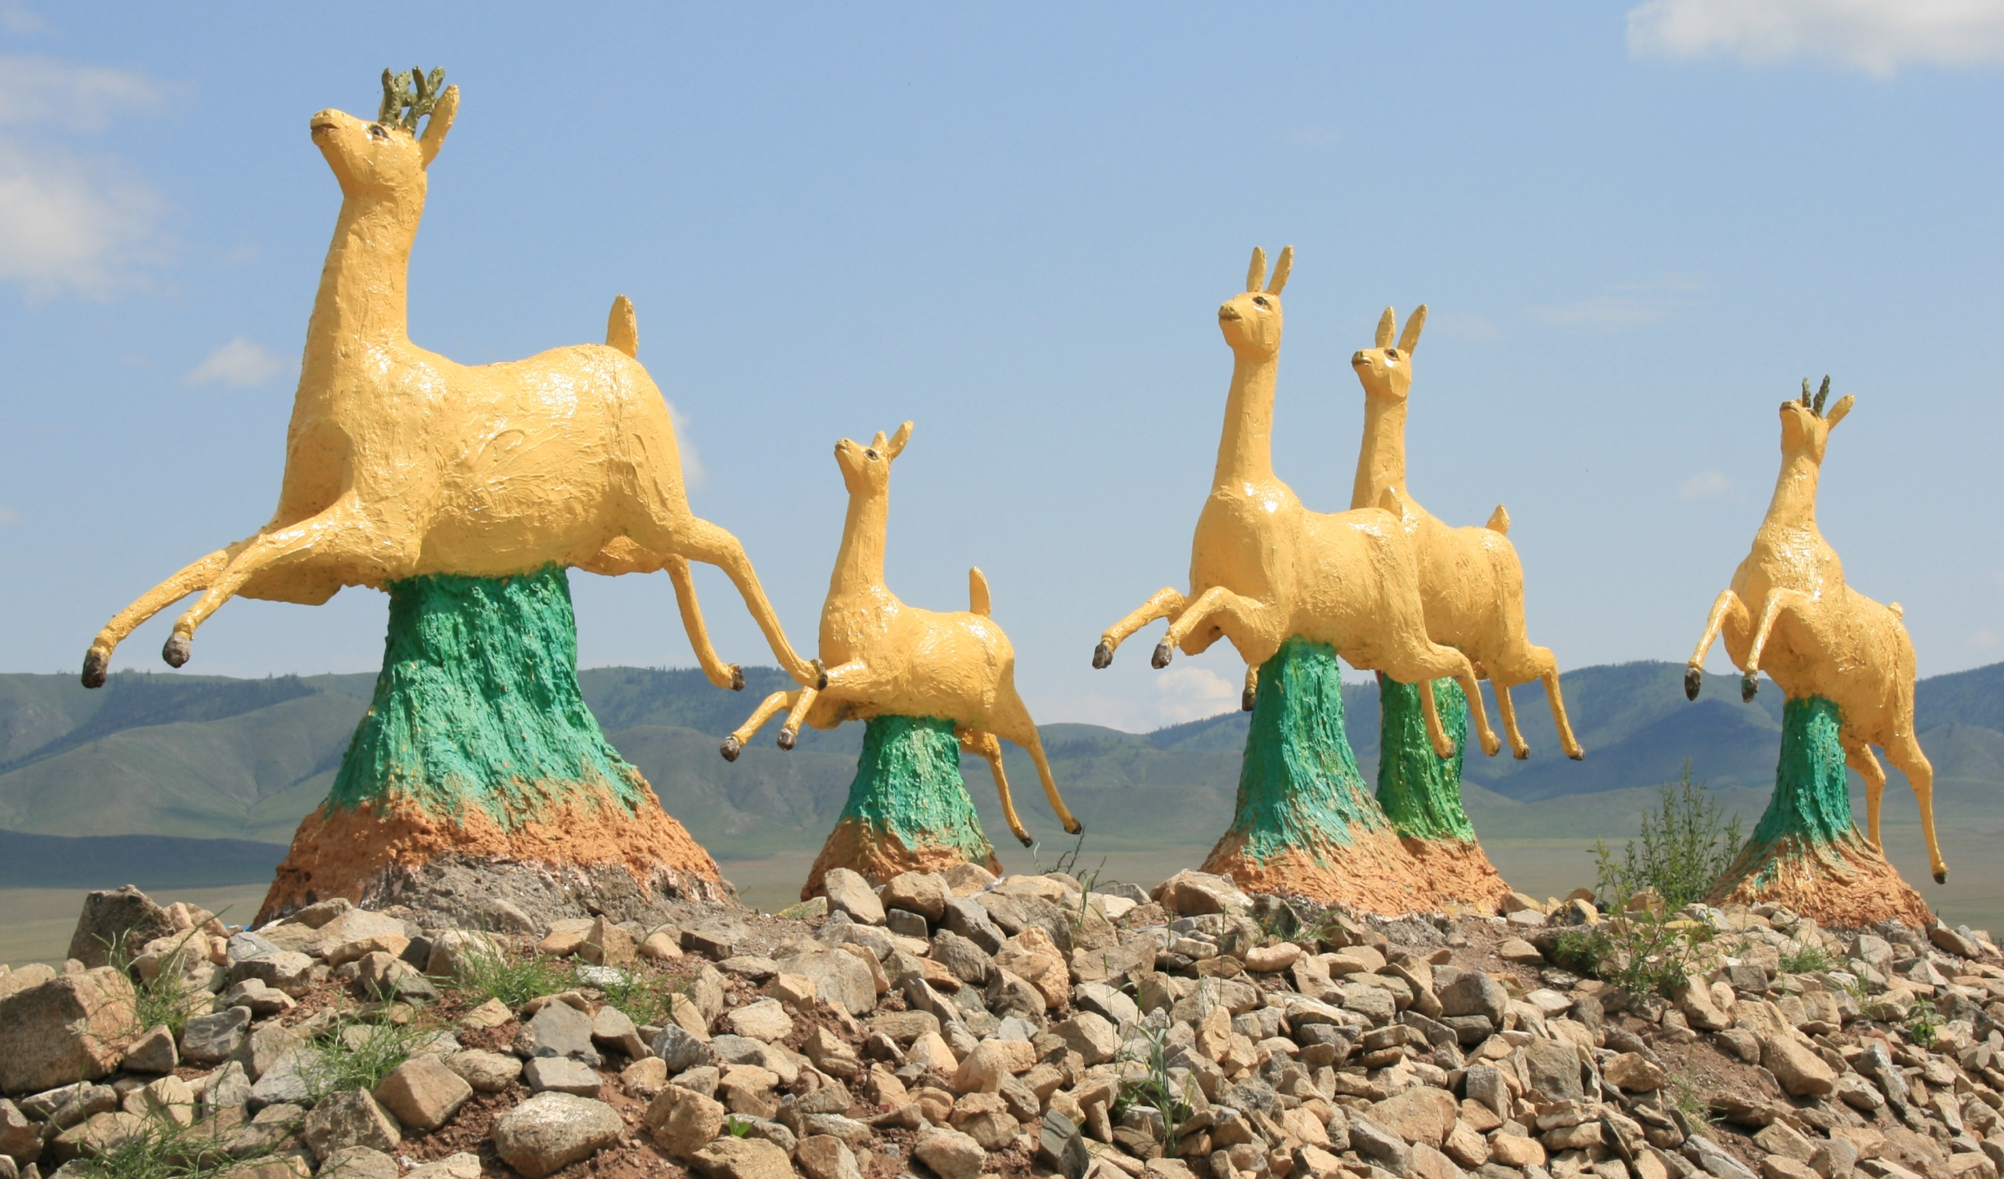
Статуя Будды Шакьямуни,
скульптура «Бегущие лани» находятся в …
А. селе Боргой Б. селе Инзагатуй
В. селе Дырестуй

Slide 36
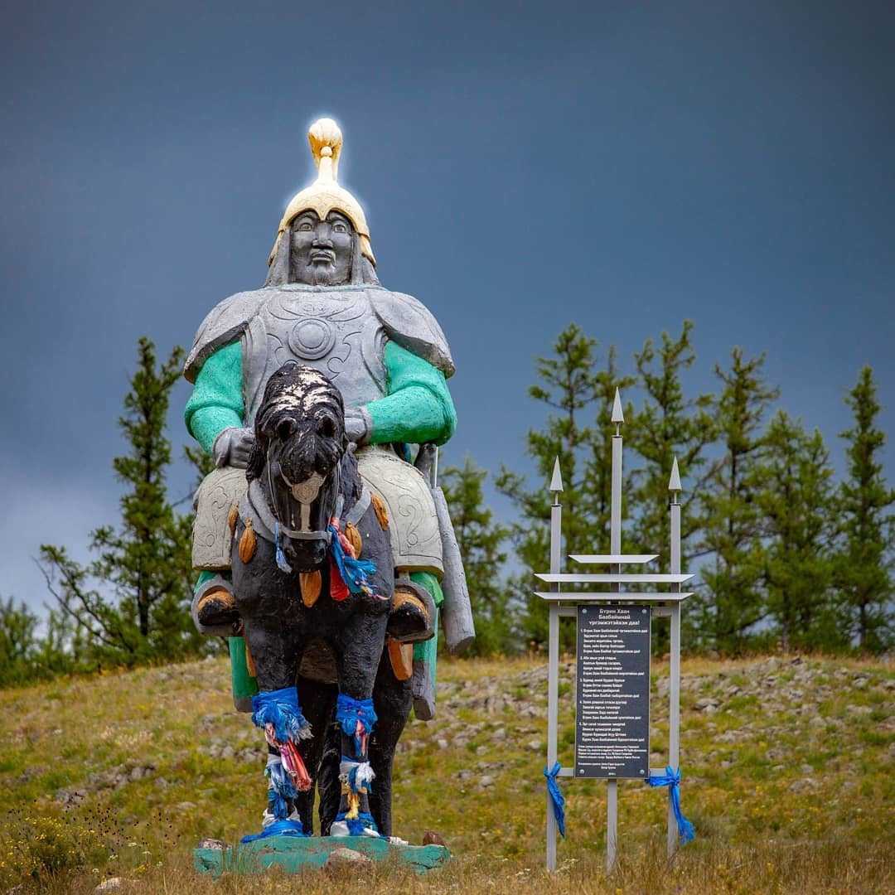

Где находится священная гора
Бурин-Хан и статуя «Хозяина горы»?
А. село Ичётуй Б. село Дырестуй
В. село Инзагатуй

Slide 37
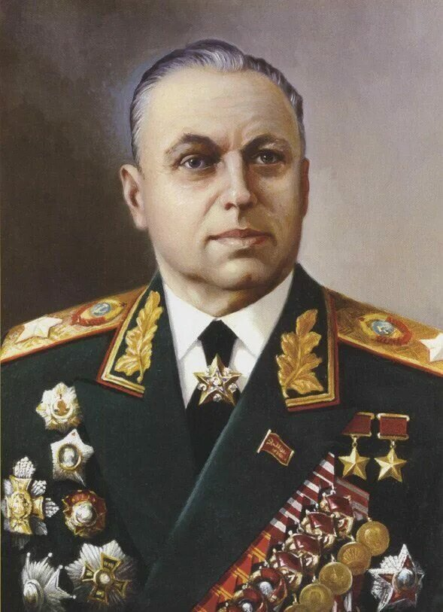
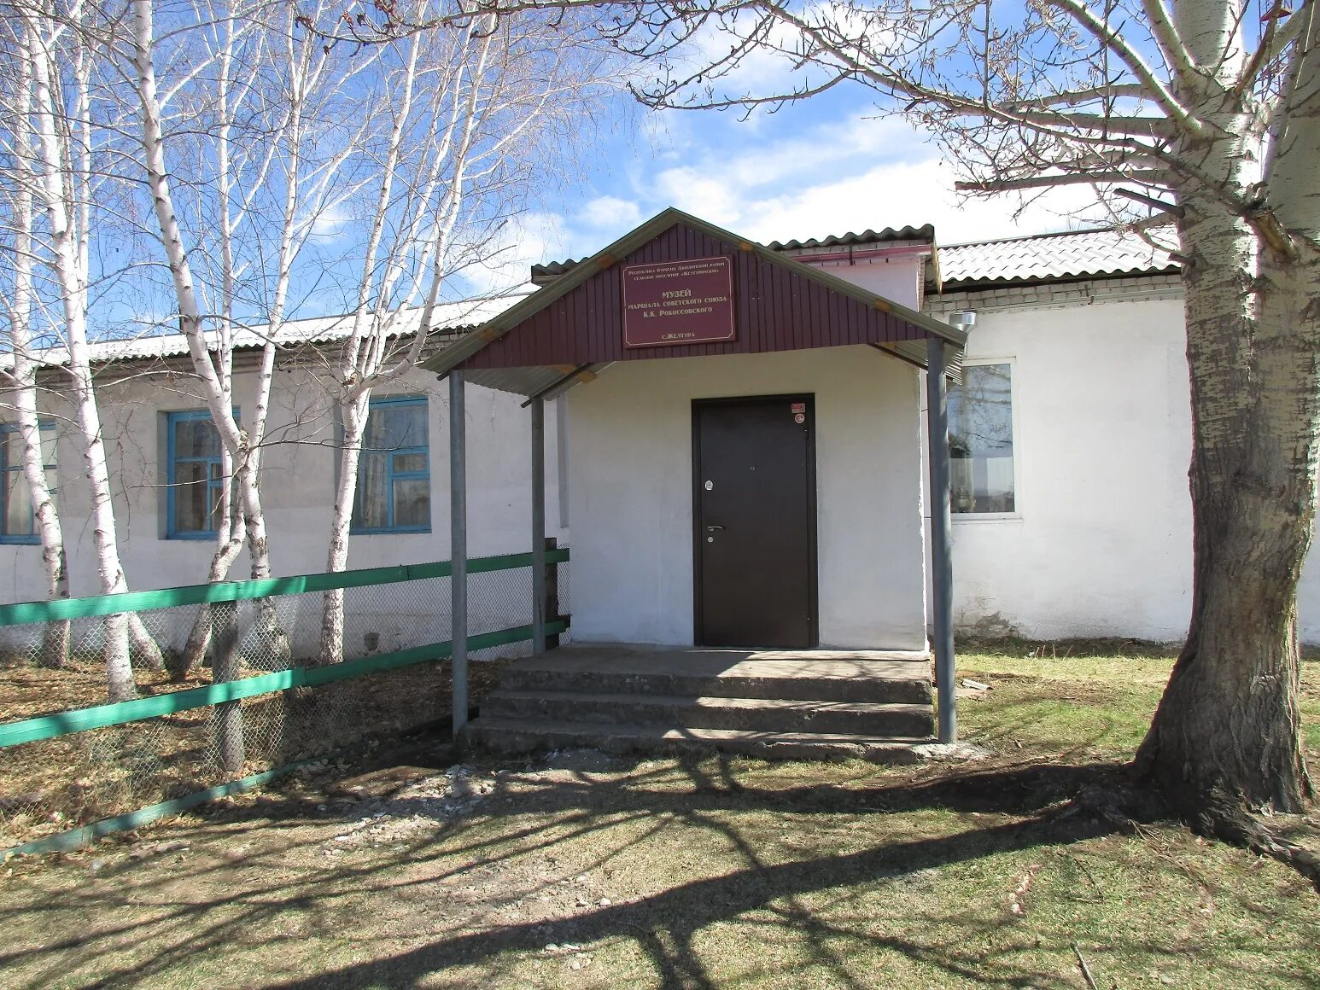
Где расположен музей имени маршала СССР
Константина Константиновича Рокоссовского?
А. село Нижний Бургалтай
Б. село Петропавловка
В. село Желтура

Slide 38
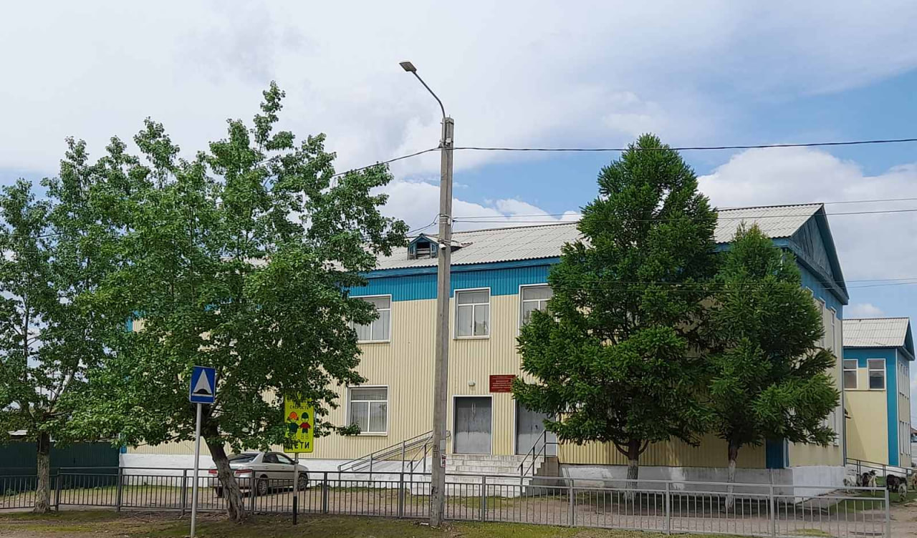
Джидинский краеведческий музей находится?
А. с. Петропавловка Б. с. Булык В. с. Джида

Slide 39
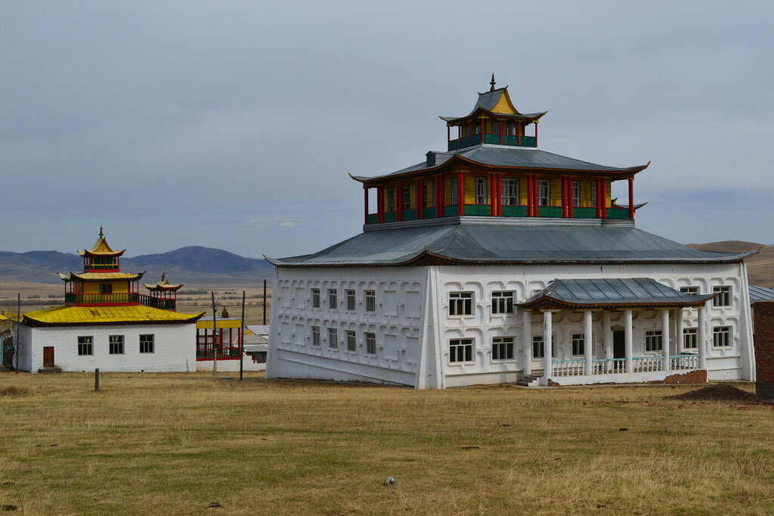
Самый большой дацан в Джидинском районе?
А. Атаган-Дырестуйский Дацан Б. Сартул-Гэгэтуйский Дацан
В. Сартуул-Булагский Дацан

Slide 40
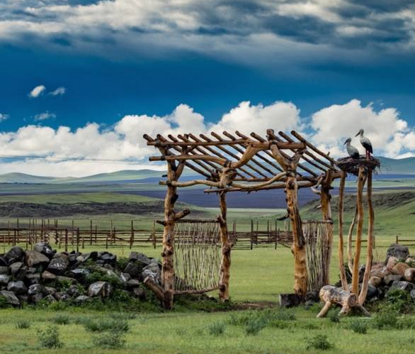
Главный гастрономический бренд
Джидинского района?
А. Харатский пряник Б. Боргойская баранина В. Боргойские буузы

Slide 41
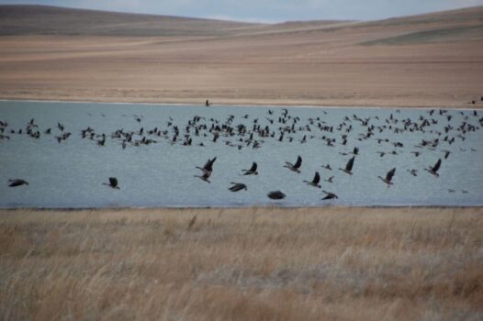
Боргойской заказник это…?
А. природный памятник Б. просто очень красивое место
В. место массового перелета, отдыха,
кормления и гнездования многих видов
перелетных птиц

Slide 42
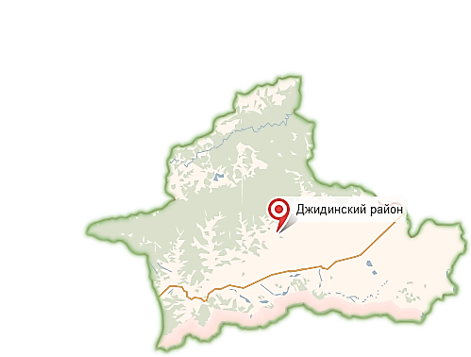
С какими районами Республики Бурятия
граничит Джидинский район?
А. Баргузинский;
Б. Закаменский;
В. Иволгинский;
Г. Кабанский;
Д. Кижингинский;
Е. Кяхтинский;
Ж. Северо-Байкальский;
З. Селенгинский;
И. Тарбагатайский;
К. Хоринский.

Slide 43
Правильные ответы:
Б
В
В
А
Б
Б
В
Закаменский, Кабанский, Кяхтинский, Селенгинский

Slide 44
